Slide 1
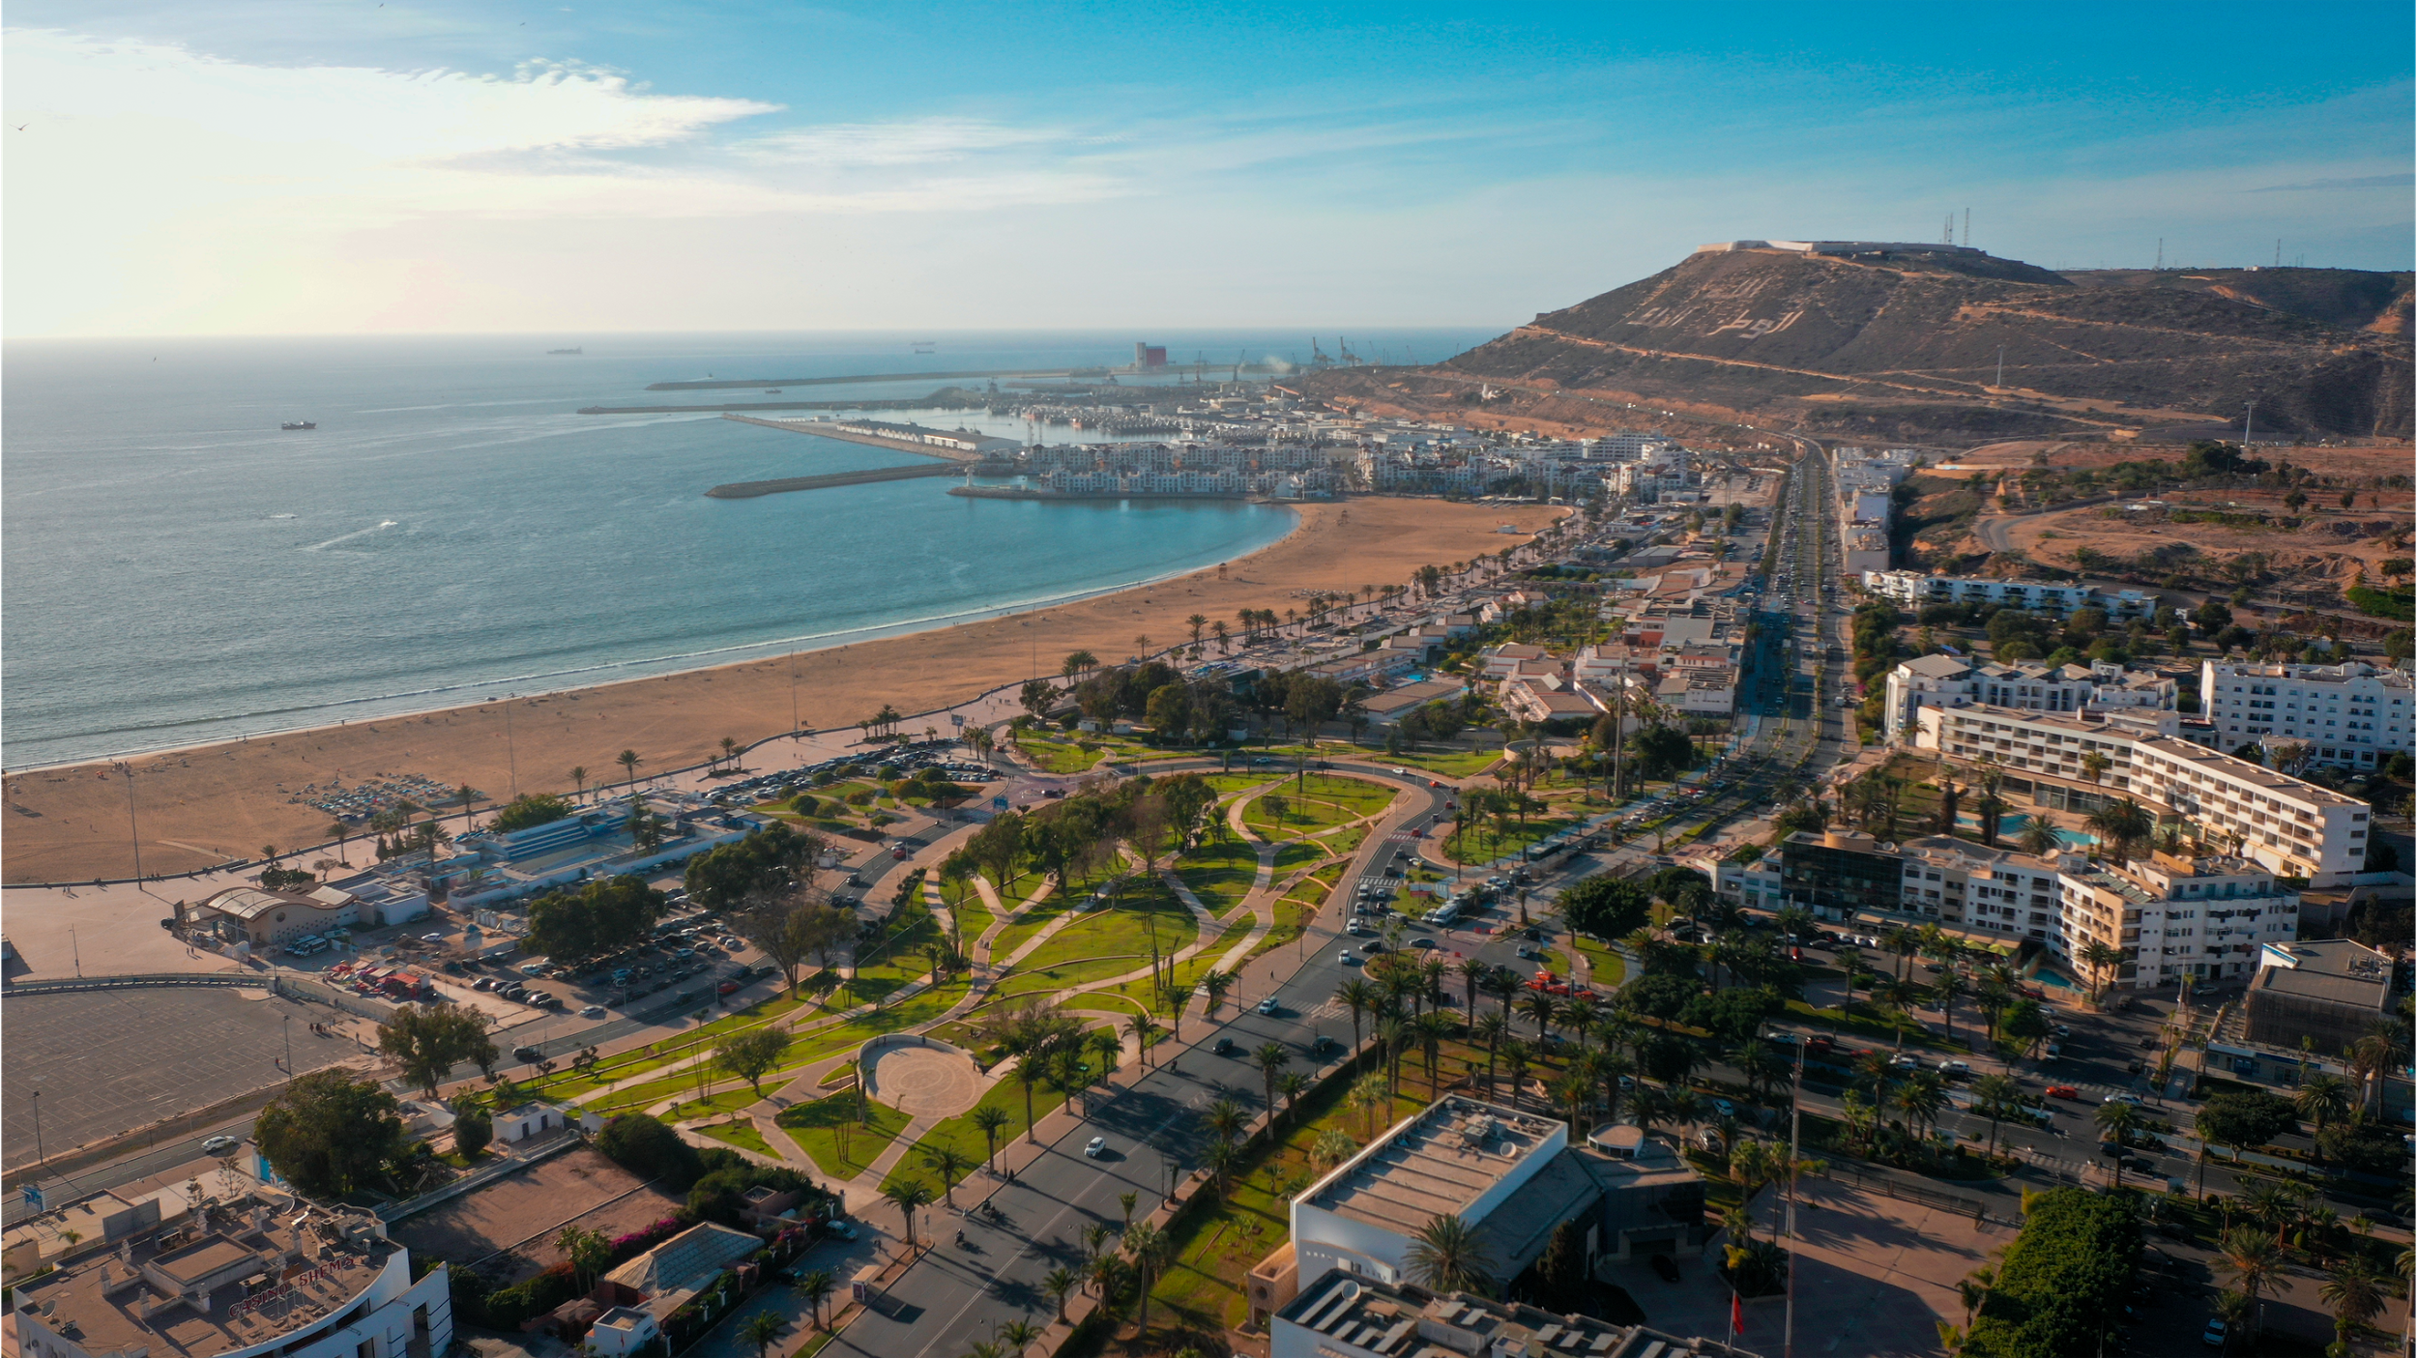















ÉCONOMIE BLEUE ET TOURISME : LEVIER DE
COMPÉTITIVITÉ ET DE RÉSILIENCE DES TERRITOIRES
MÉDITERRANÉENS
Project SMAC
Estela Delgado

Slide 2




SMAC – MODÈLE DE DURABILITÉ POUR L’HÉBERGEMENT
Renforcer le développement durable et la compétitivité des hébergements des MPME en Méditerranée grâce à un modèle de durabilité simplifié et à des outils d’intelligence artificielle.

Slide 3


PROGRAMME INTERREG NEXT MED
LE DÉFI AUQUEL NOUS SOMMES CONFRONTÉS
LA DURABILITÉ DEVIENT UN CRITÈRE DE DÉCISION
81 % des voyageurs souhaitent séjourner dans des hébergements durables et 73 % sont plus susceptibles de choisir un hébergement qui applique des pratiques durables.
LES PME PRENNENT DU RETARD
Les petits hébergements qui dominent le secteur (>96 % dans les pays partenaires) ne disposent pas des connaissances ou des ressources nécessaires à la transformation durable. Des dizaines de normes comportant des milliers d’exigences rendent la conformité pratiquement impossible.

Slide 4

LA SOLUTION DU PROJET SMAC : MODÈLE DE DURABILITÉ SIMPLIFIÉ
Développement
SSMA et AIRET
Défi
Complexité des normes
Résultat
Hébergements durables
SMAC développe un Modèle Simplifié de Durabilité pour les Entreprises d’Hébergement (SSMA) soutenu par un Outil de Recommandation basé sur l’Intelligence Artificielle (AIRET), permettant à des centaines de milliers de PME d’atteindre un tourisme durable.

Slide 5


LE PARTENARIAT
CHAMBRE DE COMMERCE DE DRAMA (COORDINATEUR)
Grèce – Macédoine-Orientale et Thrace
CHAMBRE DE COMMERCE D’ALEXANDRIE
Égypte – Alexandrie
FÉDÉRATION DES ENTREPRISES ÉGYPTIENNES-EUROPÉENNES
Égypte – Le Caire
UNION DES CHAMBRES MÉDITERRANÉENNES
Espagne – Catalogne
UNIVERSITÉ DÉMOCRITE DE THRACE
Grèce – Expertise technologique
CHAMBRE DE COMMERCE DE TUNIS
Tunisie – Tunis
MUNICIPALITÉ MÉTROPOLITAINE D’ADANA
Turquie – Adana

Slide 6

PRINCIPALES ACTIVITÉS DU PROJET
Sensibilisation du public
Campagnes dans les médias traditionnels et sociaux événements et ateliers
Développement des outils
SSMA et AIRET avec consultation des parties prenantes
Formation des mentors
88 professionnels formés au niveau transfrontalier
Applications pilotes
35 PME testent le modèle
Capitalisation
Réseau, plateforme et conférences

Slide 7
PRINCIPAUX LIVRABLES DU PROJET
MODÈLE DE DURABILITÉ SIMPLIFIÉ (SSMA)
OUTIL DE RECOMMANDATION IA (AIRET)
FORMATION CONJOINTE DES MENTORS
MISE EN ŒUVRE PILOTE
Plateforme d’intelligence artificielle qui fournit des recommandations personnalisées et une base de données de bonnes pratiques.
35 PME appliquent le SSMA avec le soutien d’AIRET, en fournissant des données réelles.
Programme de formation et registre de 56 mentors transfrontaliers certifiés en durabilité.
Outil convivial avec des critères, des indicateurs et des lignes directrices de mise en œuvre pour les PME de l’hébergement.
FEUILLE DE ROUTE DES RECOMMANDATIONS POLITIQUES
RÉSEAU ET PLATEFORME SMAC
Orientations pour 14 autorités publiques afin d’intégrer la durabilité dans les politiques.
Réseau transfrontalier et plateforme OER-LLAB pour l’apprentissage continu et l’innovation.
Cette version conserve exactement la même structure et le même nombre de lignes que la diapositive originale.

Slide 8

QUI BÉNÉFICIE DE SMAC ?
PETITES ET MOYENNES ENTREPRISES D’HÉBERGEMENT
Compétitivité accrue, réduction des coûts d’exploitation, accès à de nouveaux marchés, amélioration de la réputation
EMPLOYÉS
Amélioration des conditions de travail, sécurité de l’emploi, développement professionnel
TOURISTES ET VISITEURS
Choix d’hébergement durable, amélioration de l’expérience, sensibilisation aux questions environnementales
DÉCIDEURS POLITIQUES
Base de données pour l’élaboration des politiques, actions coordonnées, amélioration de la gouvernance
COMMUNAUTÉS LOCALES
Réduction des impacts négatifs du tourisme, opportunités économiques, préservation de l’environnement
INSTITUTIONS DE RECHERCHE
Opportunités de recherche, échange de connaissances, renforcement des capacités

Slide 9
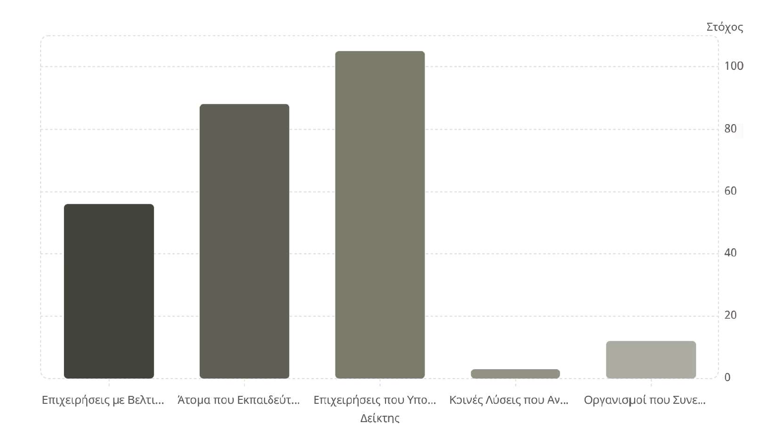
IMPACT ATTENDU ET INDICATEURS
PRINCIPAUX RÉSULTATS
Réduction de 30 % de l’empreinte environnementale des PME participantes.
Registre de 56 mentors formés à la durabilité dans 5 pays.
Réseau transfrontalier solide pour le transfert de connaissances et l’innovation.
Contribution politique avec des recommandations spécifiques pour 14 autorités publiques.
Le projet contribue directement à l’Objectif Spécifique RSO1.3 : Renforcer la croissance durable et la compétitivité des PME.

Slide 10
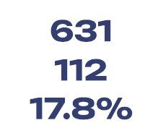
UNE RÉALISATION IMPORTANTE : L’APPROBATION DE SMAC
SMAC a été l’un des projets sélectionnés dans un environnement extrêmement compétitif.
Statistiques du premier appel Interreg NEXT MED :
PROPOSITIONS
PROJETS
POURCENTAGE
ont été soumises au total
ont été approuvés
taux de réussite
105 propositions ont été soumises pour la mesure RSO1.3 « Développement et compétitivité des PME ».
SMAC représente l’une des rares initiatives sélectionnées qui contribueront au développement durable et à la compétitivité des PME d’hébergement en Méditerranée.

Slide 11


DONNÉES FINANCIÈRES ET CALENDRIER
BUDGET TOTAL
PARTENAIRES
Euros pour 30 mois de mise en œuvre
PARTENAIRES ASSOCIÉS
De 5 pays méditerranéens

Slide 12
COUVERTURE GÉOGRAPHIQUE
Élargissement de la portée et de l’impact
• Grèce : Macédoine-Orientale et Thrace
• Égypte : Alexandrie et Le Caire
• Espagne : Barcelone
• Tunisie : Tunis
• Turquie : Adana
ÉTAPES CLÉS
MOIS 1-6 : LANCEMENT
MOIS 7-12 : DÉVELOPPEMENT
Consultation des parties prenantes, manuels techniques, sensibilisation du public
Création du SSMA et d’AIRET, programme de formation
MOIS 13-14 : FORMATION
MOIS 15-20 : PROJETS PILOTES
Formation conjointe de 88 mentors en durabilité
35 applications dans des PME réelles
MOIS 21-22 : AMÉLIORATION
MOIS 23-30 : CAPITALISATION
Évaluation et amélioration du modèle, feuille de route politique
Conférences, visites d’étude, plateforme, réseau

Slide 13



LE PROJET DISPOSE DE RÉSEAUX SOCIAUX ACTIFS ET D’UN SITE WEB
Suivez-nous sur les plateformes de réseaux sociaux pour rester informé des derniers développements, actualités et bonnes pratiques concernant le tourisme durable et le projet SMAC.

Slide 14
Merci pour votre attention!
Conctactez moi sur :
Estela Delgado
edelgado@ascame.org
https://www.ascame.org

